Slide 1


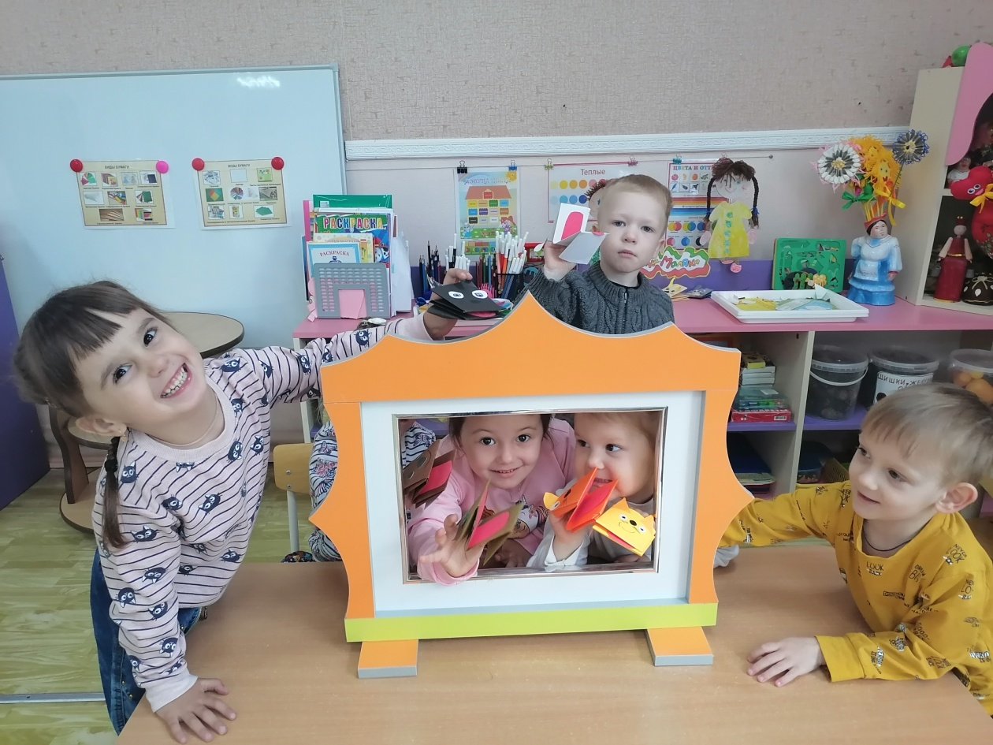
Культурная практика"Творческая мастерская"- как эффективный инструмент организации воспитательно - образовательной деятельности в дошкольном учреждении".

Slide 2
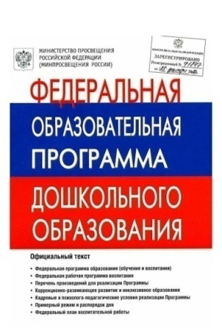
( Во вторую половину дня педагог может организовать культурные практики. Они расширяют социальные и практические компоненты содержания образования, способствуют формированию у детей культурных умений при взаимодействии со взрослым и самостоятельной деятельности) Федеральная образовательная программа дошкольного образования п.24.18.

Slide 3
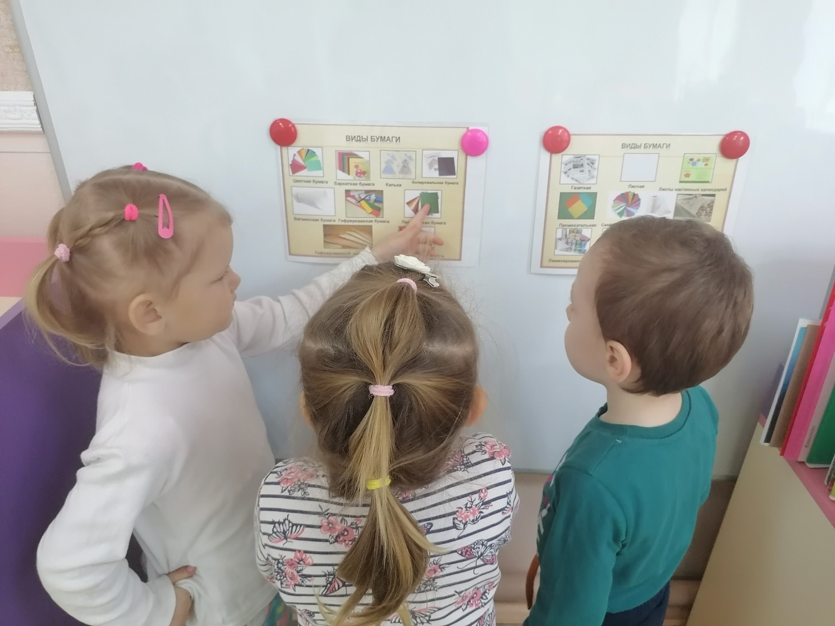
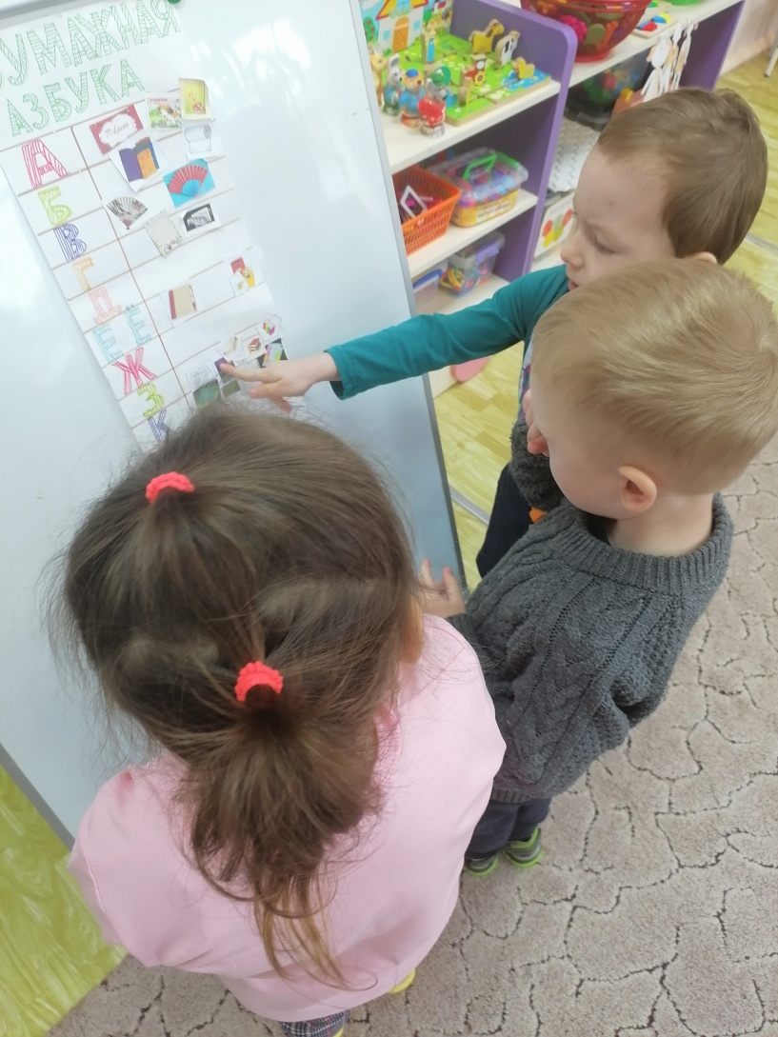

Slide 4
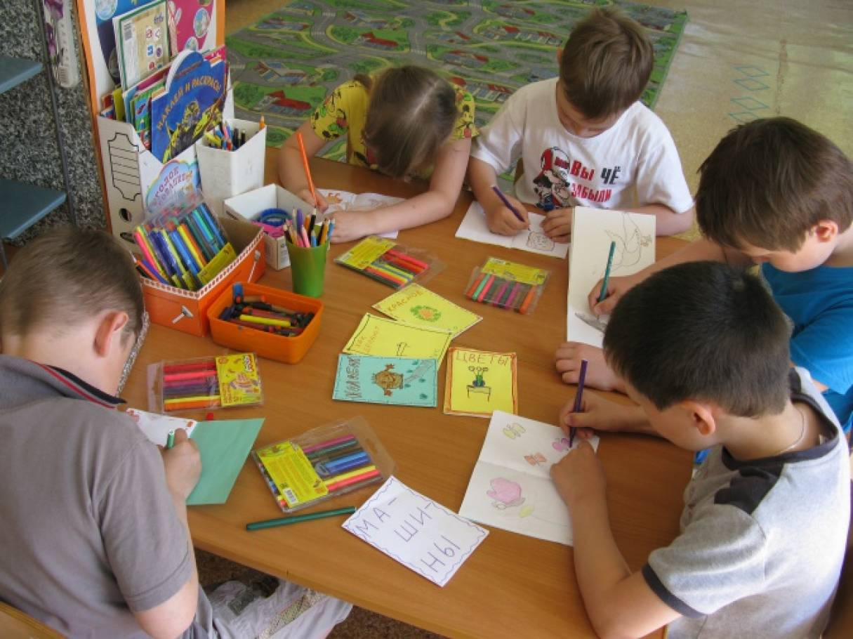
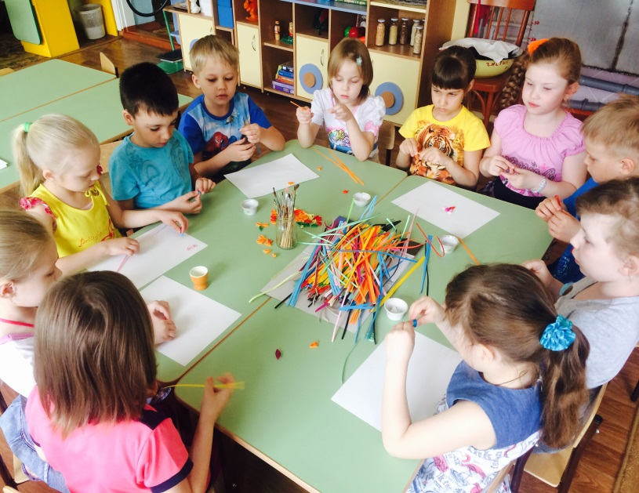
Разнообразие мастерских: "Рукоделие", "Квилинг", " Народные промыслы", "Мастерская добрых дел", "Театральная мастерская", "Мастерская книгопечатанья" и т.д.

Slide 5
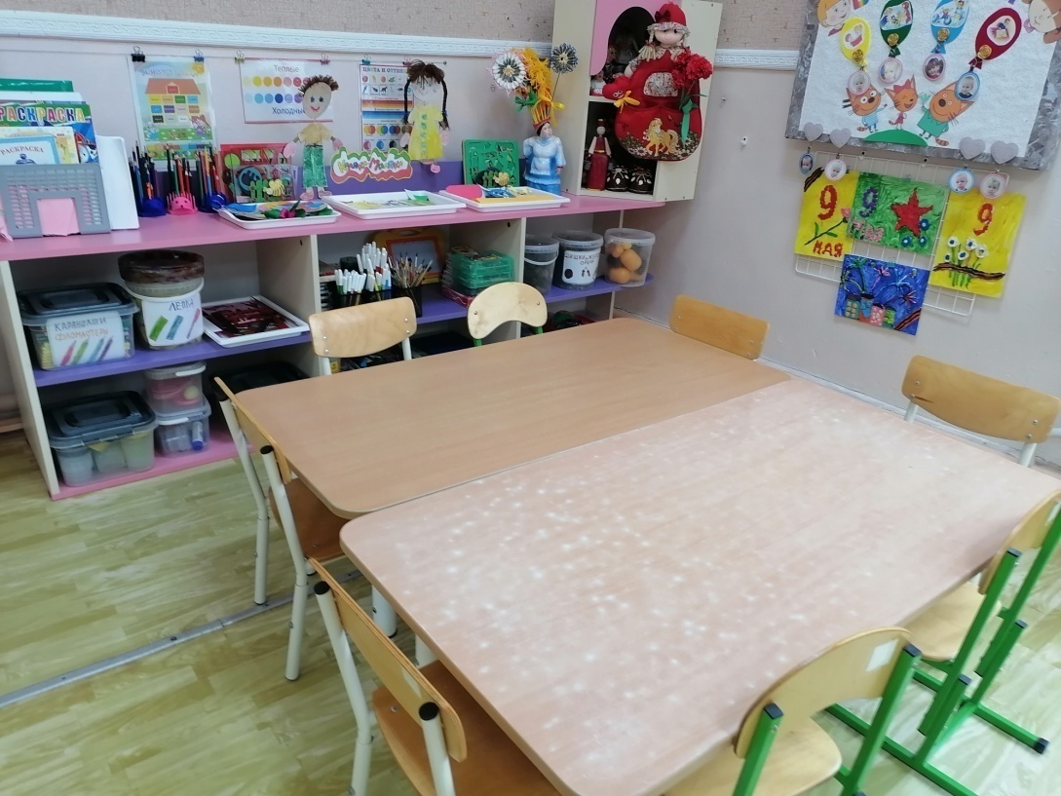
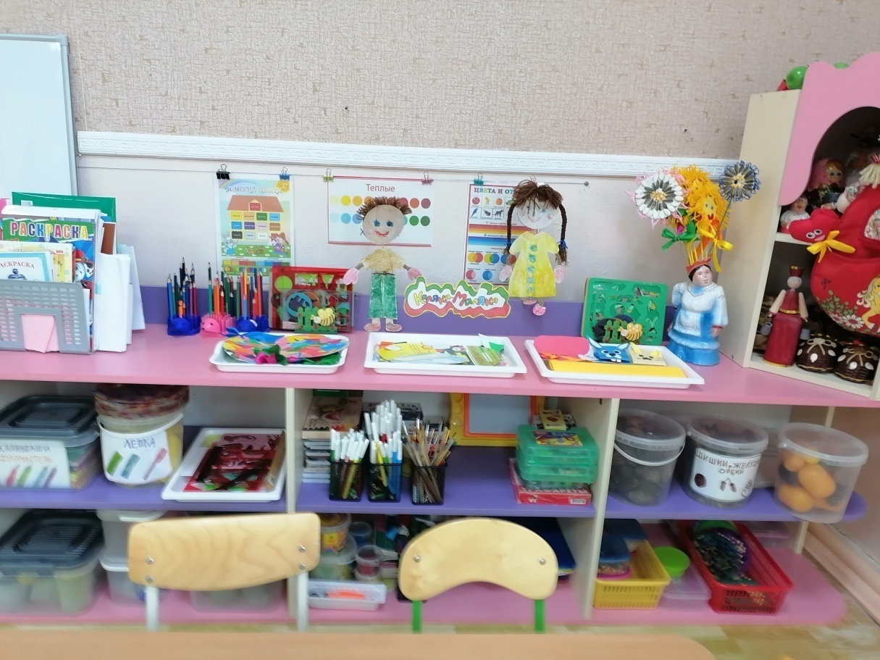
Наша
"Бумажная мастерская".

Slide 6
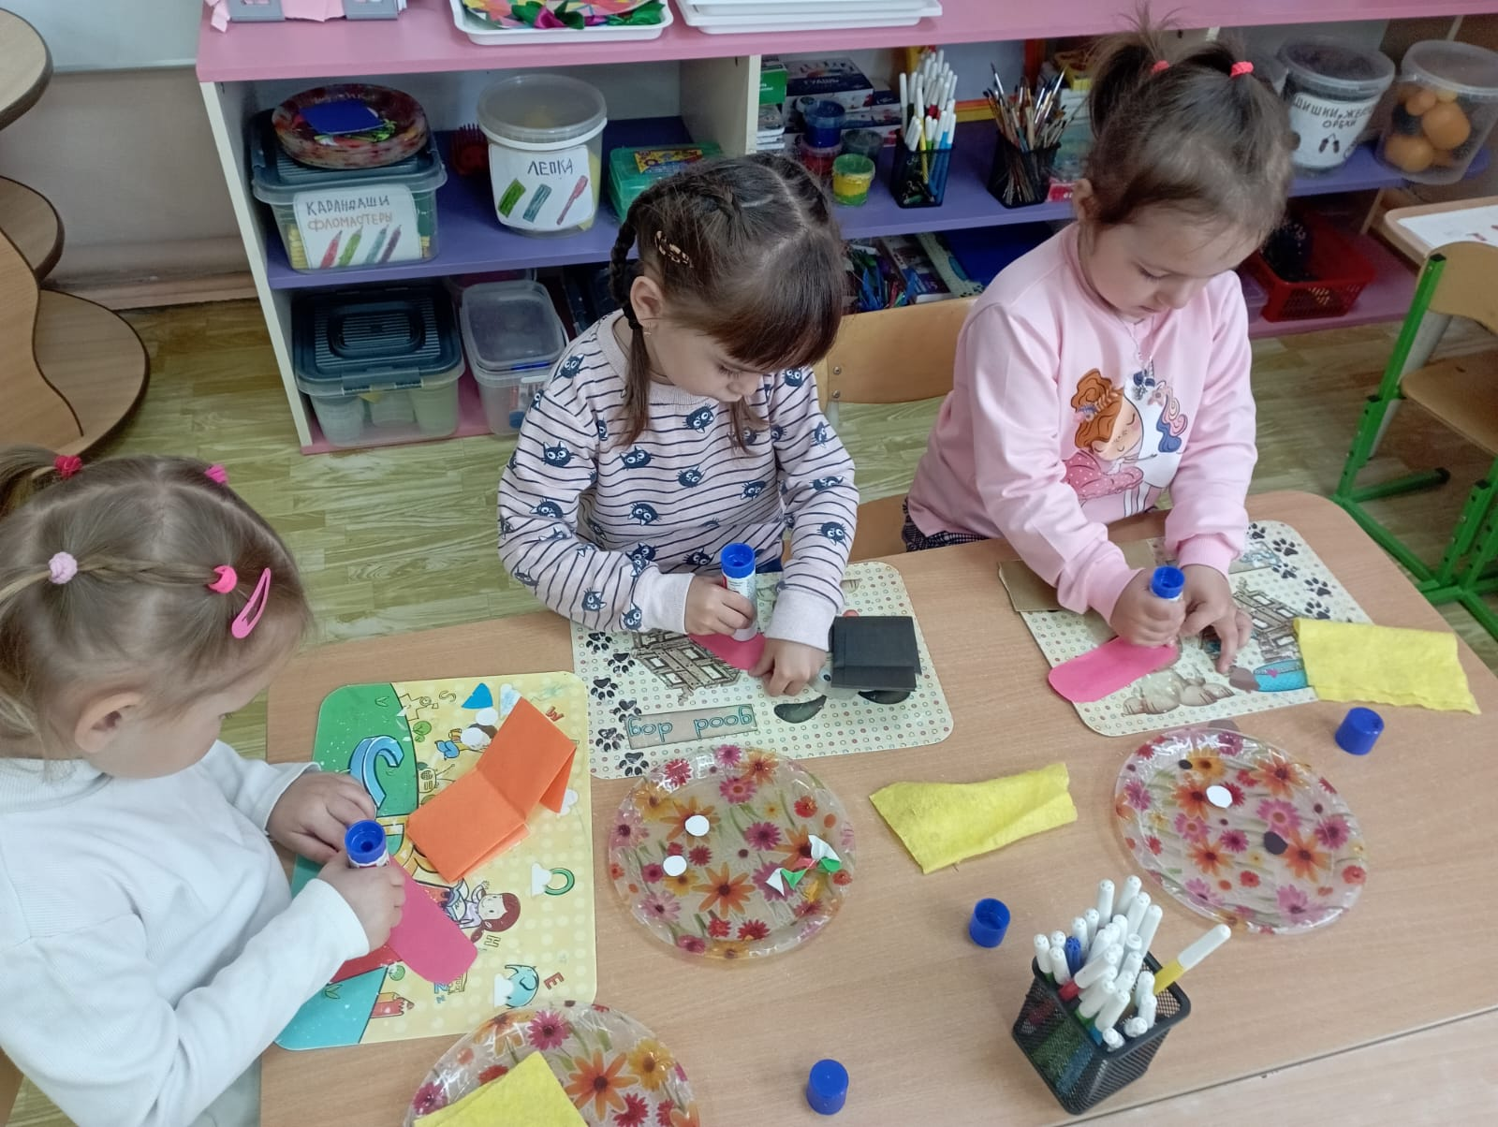
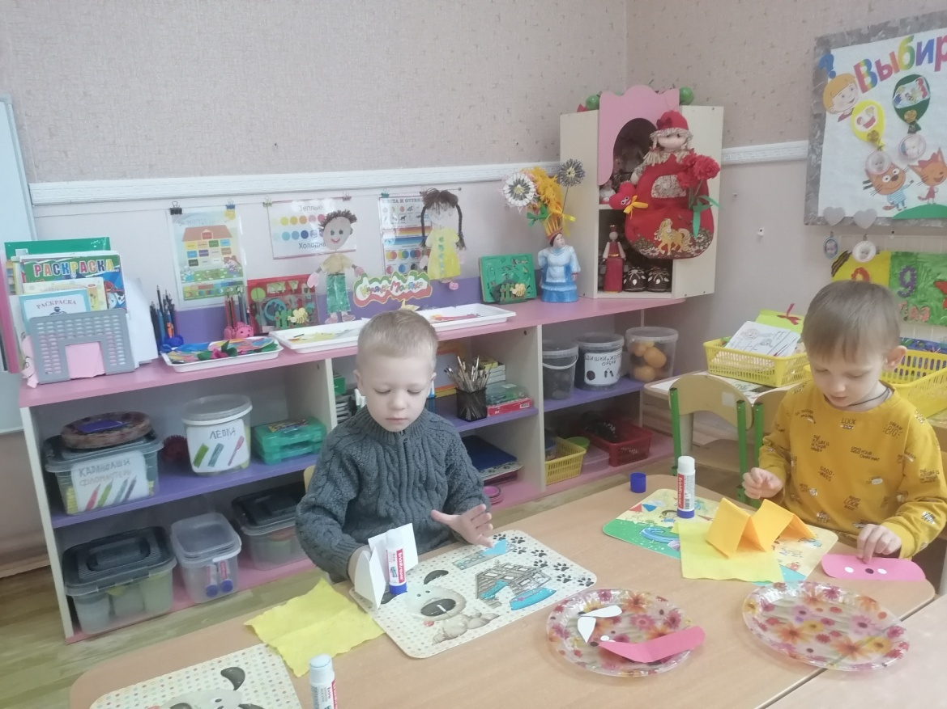

Slide 7
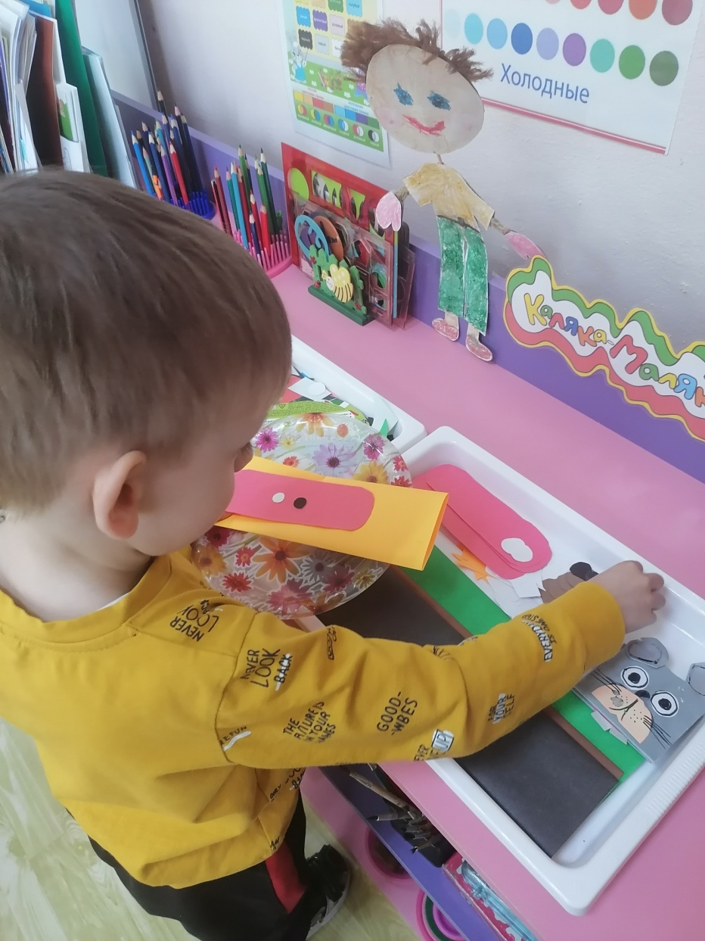
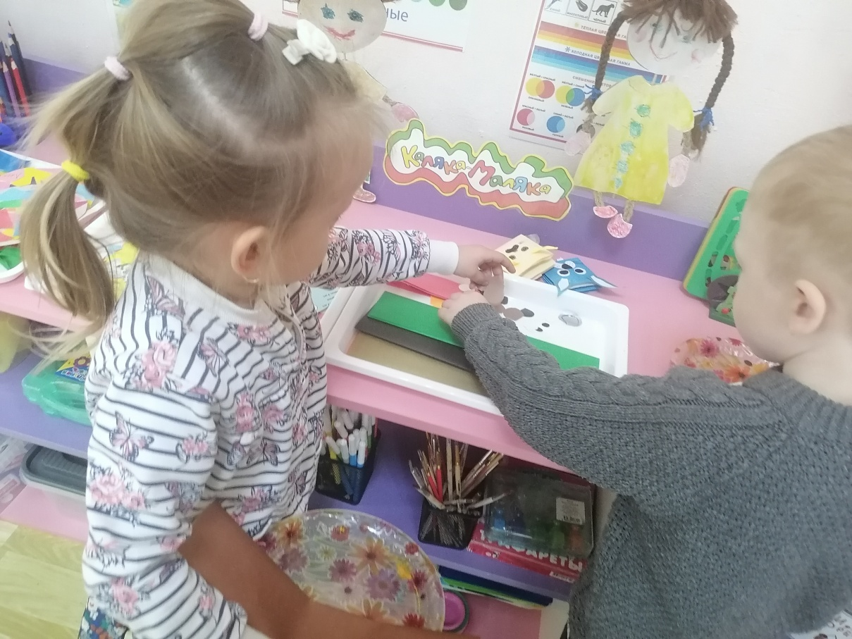

Slide 8
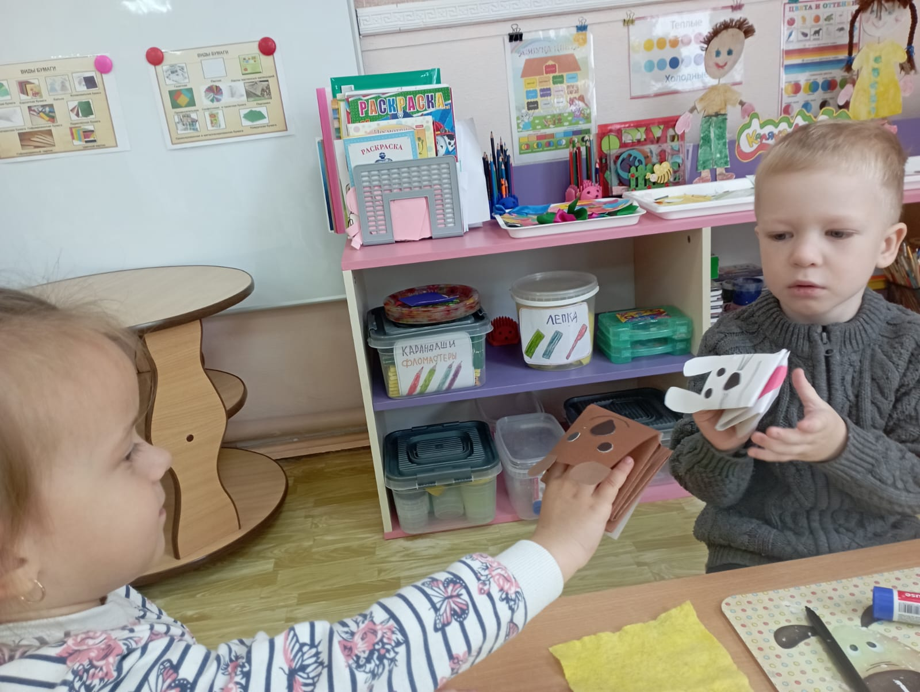
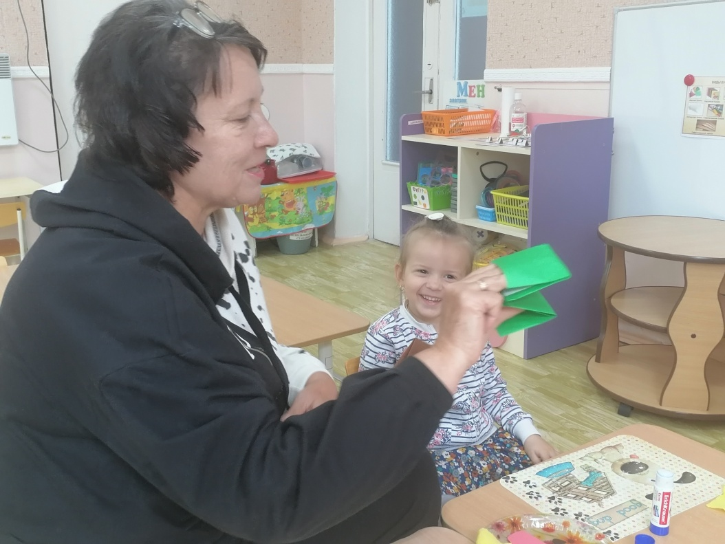

Slide 9
Правила нашей мастерской:
- каждый может устроится где захочет, выбирая себе соседей;
- можно свободно перемещаться по группе, если требуется какой - то инструмент или материал;
- во время работы можно общаться. обсуждать, договариваться - не обязываю и не принуждаю к творчеству.
- со своей работой, можно поступить по своему усмотрению: поместить на выставку, подарить другу, педагогу или родителям, забрать домой для собственных игр или оставить в группе как часть какой-то композиции или игры. Поощряется желание детей объединить поделки одной тематики в общую композицию, коллаж, макет.

Slide 10
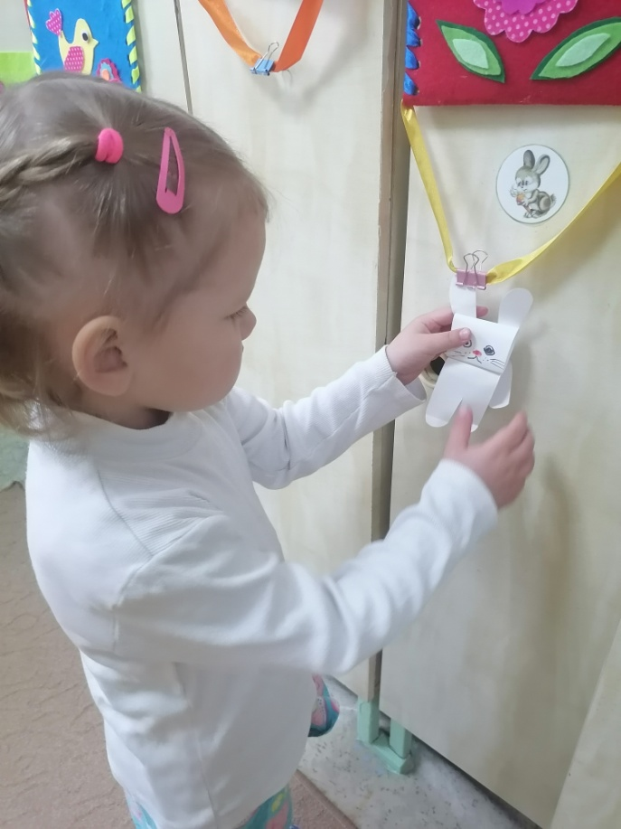
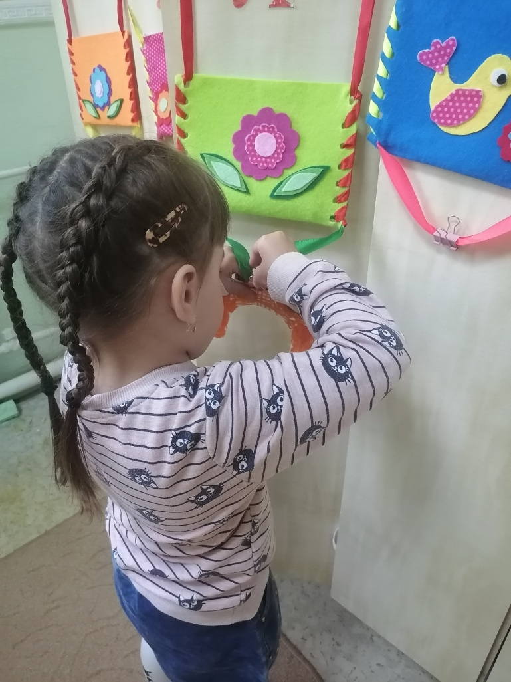
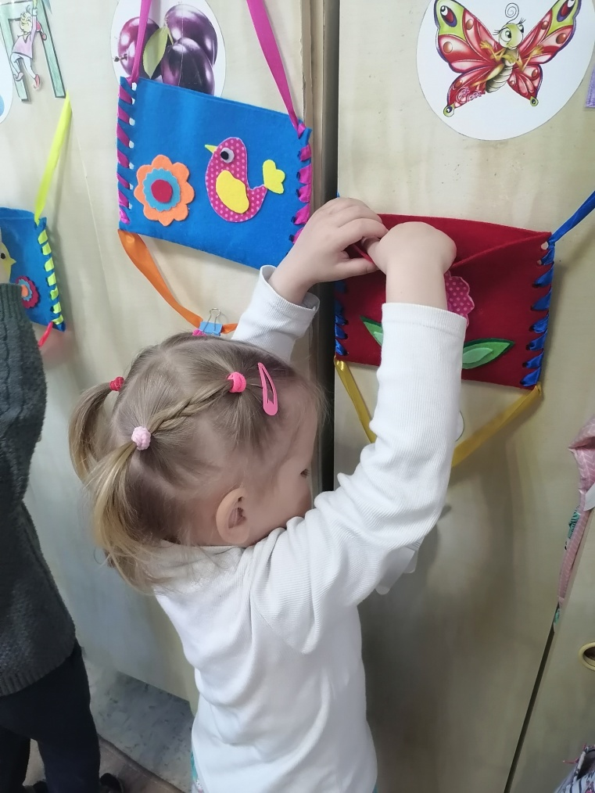

Slide 11
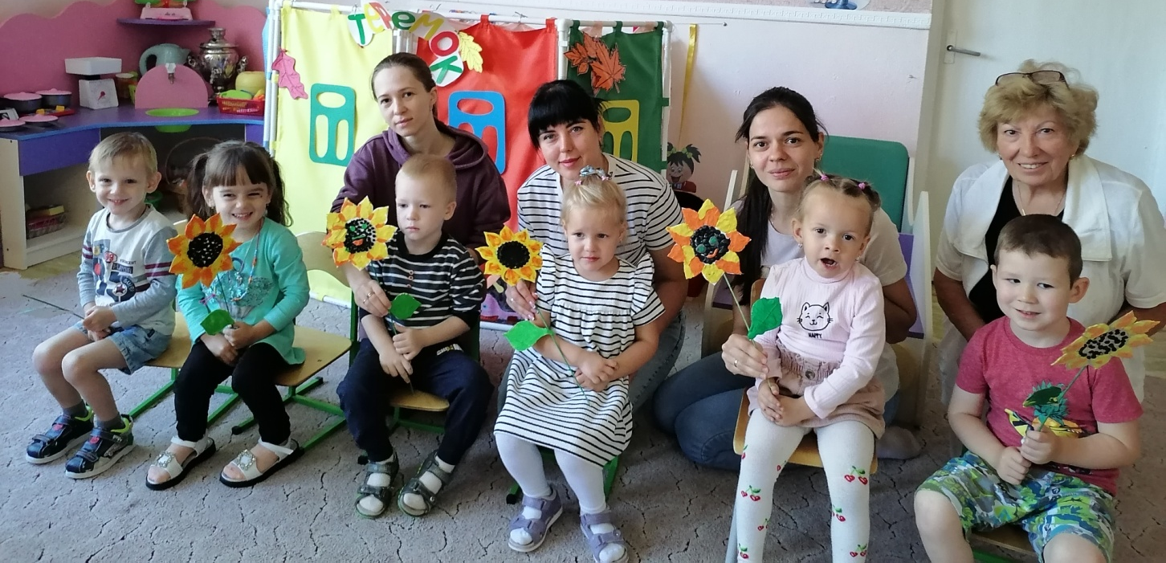
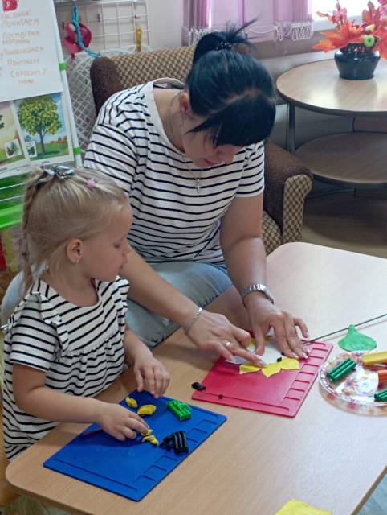
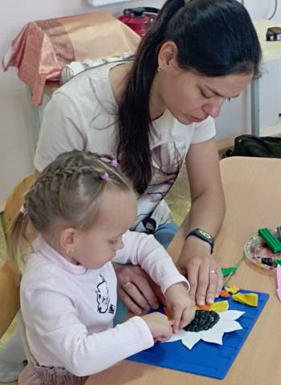
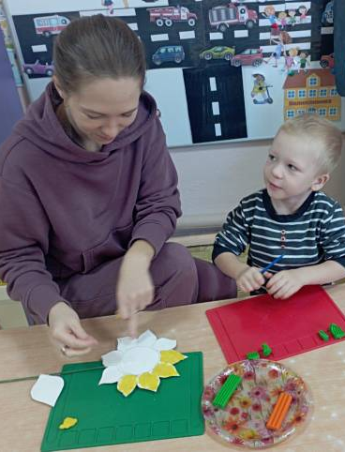
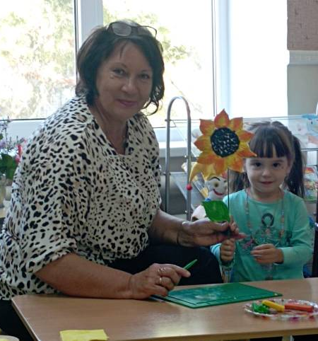
День рождения детского сада

Slide 12
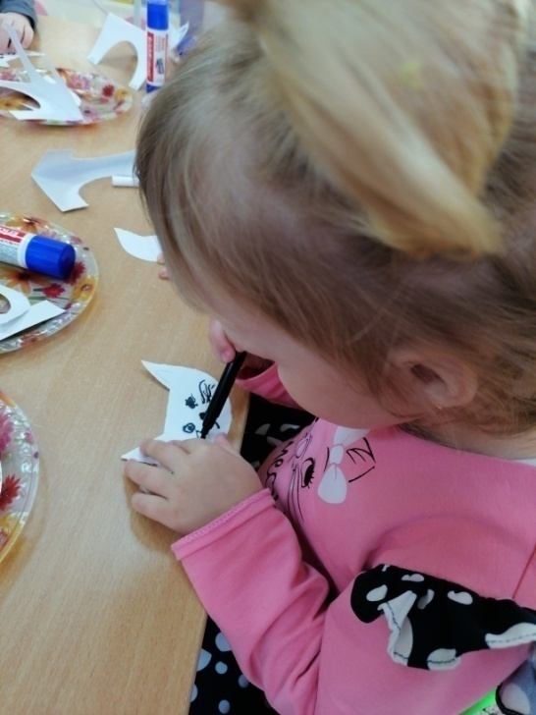
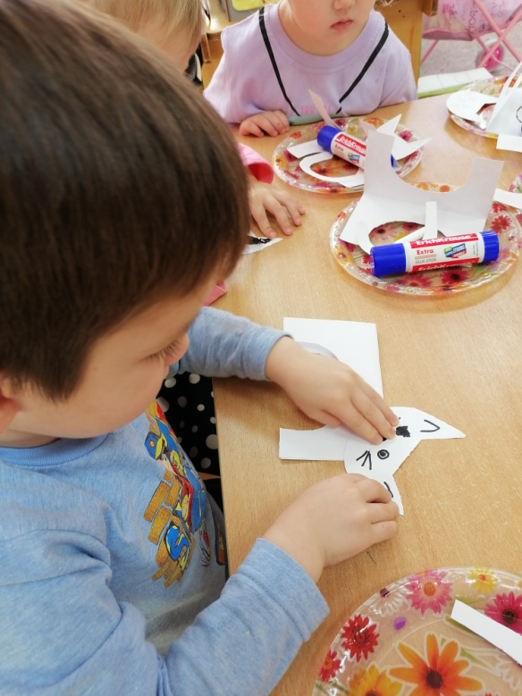
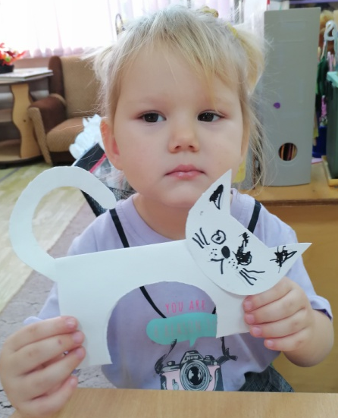

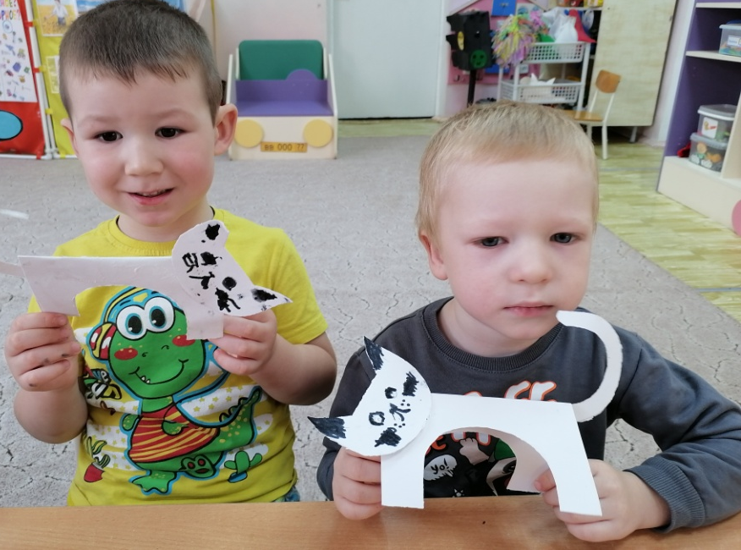
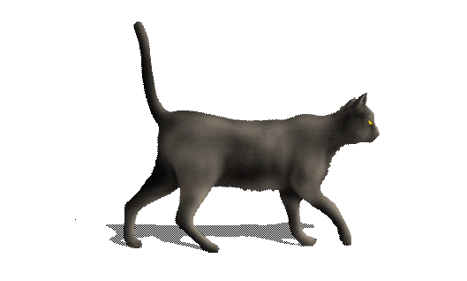
Всемирный день животных

Slide 13
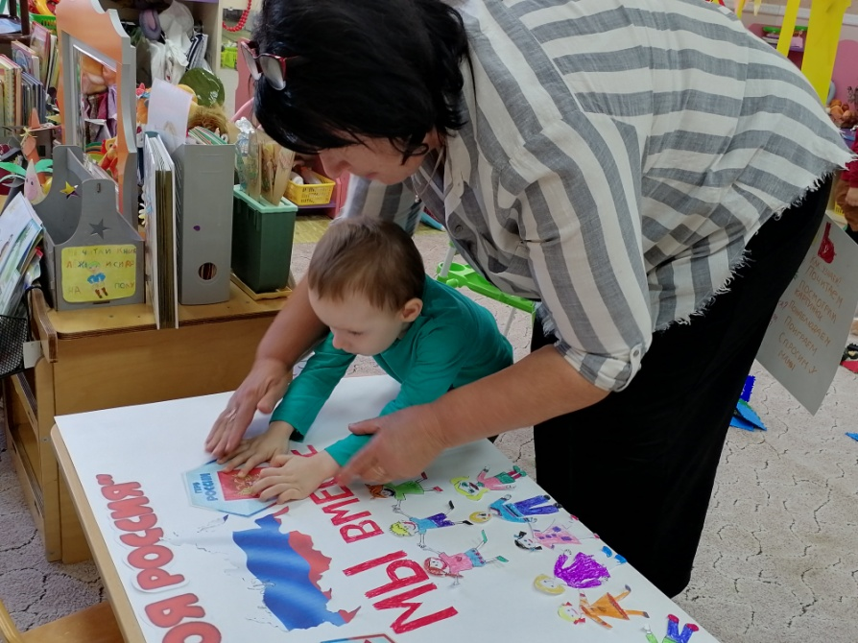
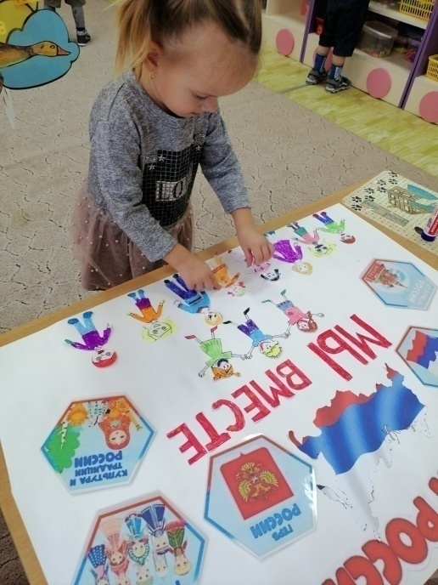
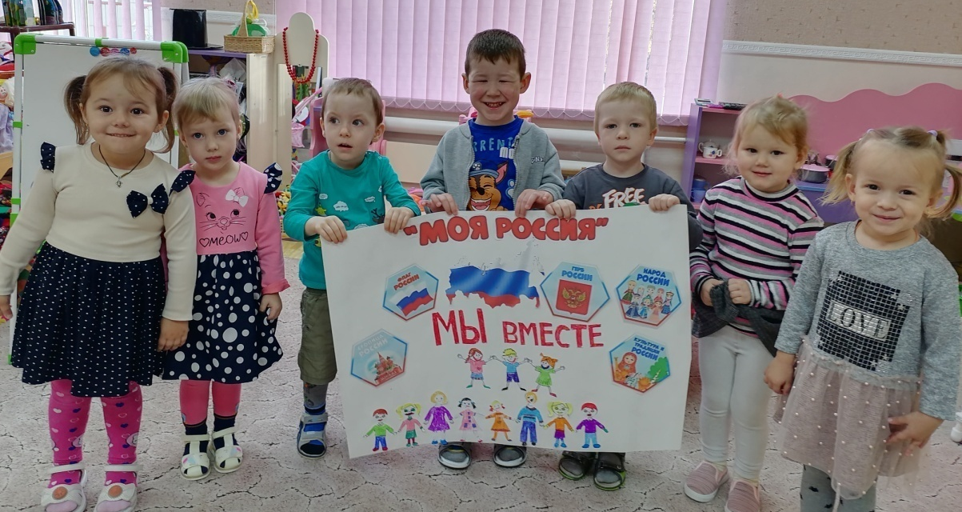

День народного единства

Slide 14
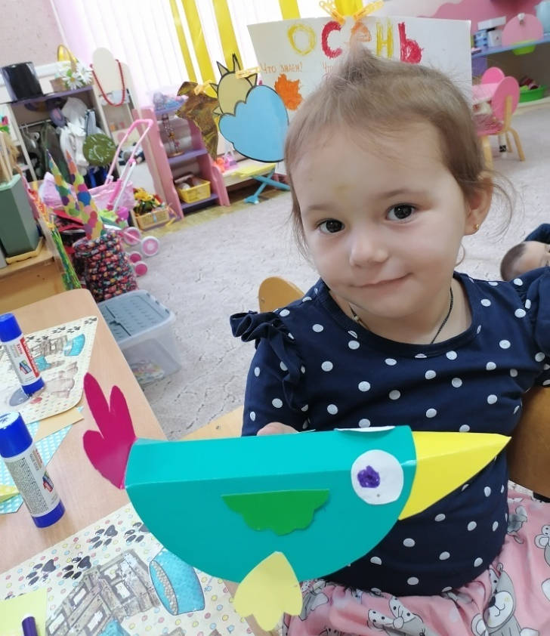
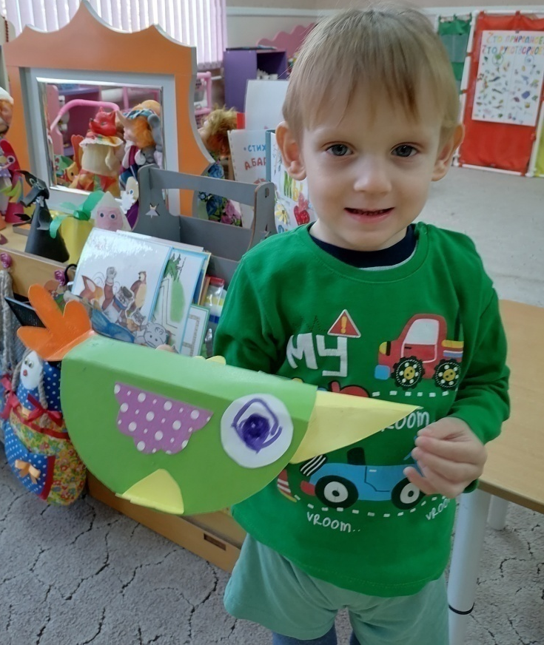
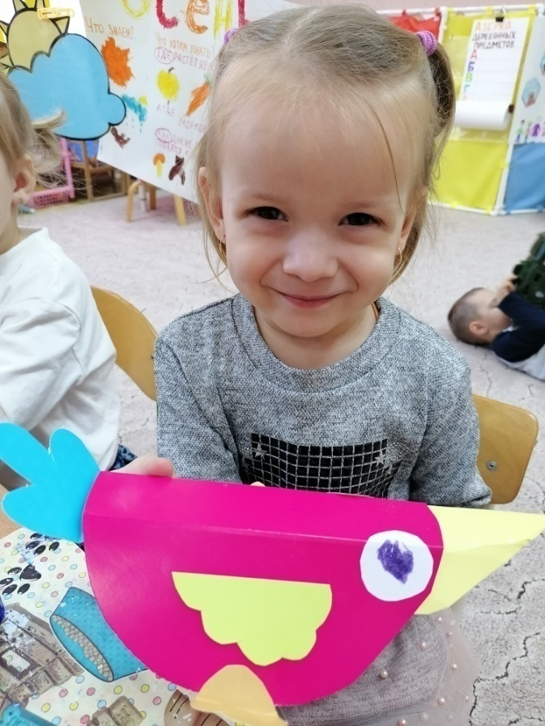
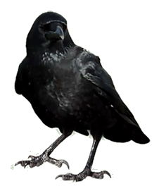
День птиц

Slide 15
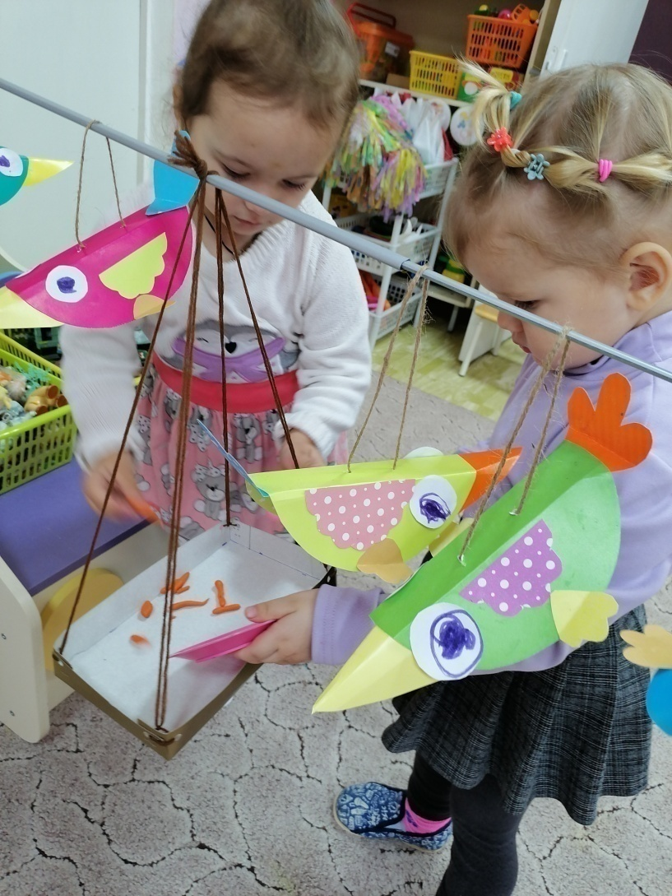
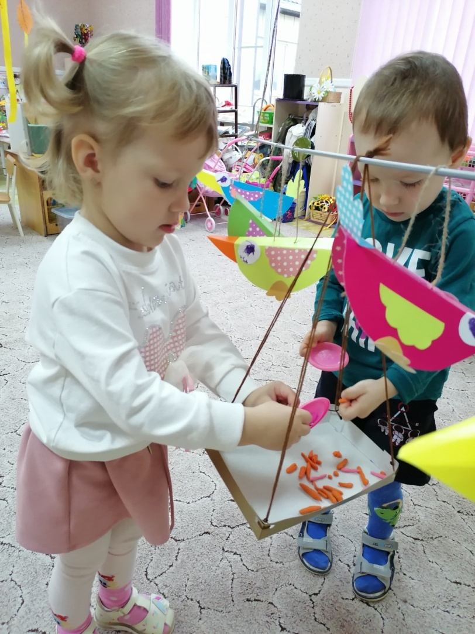

Slide 16
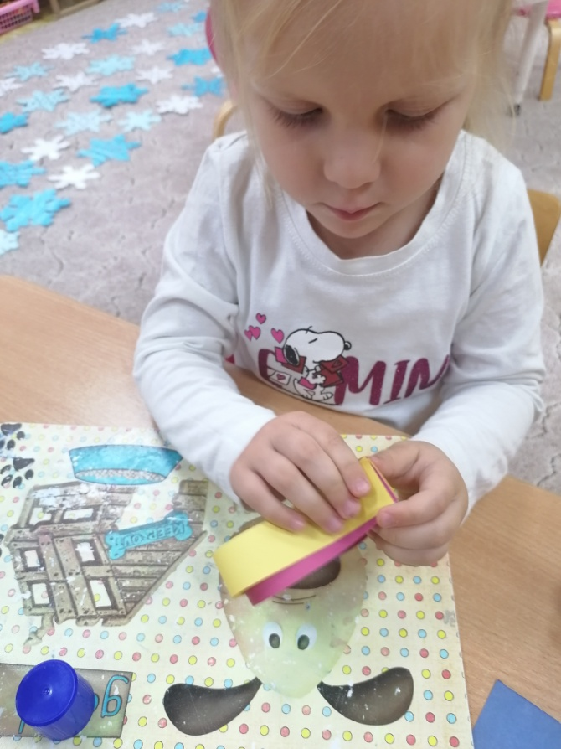
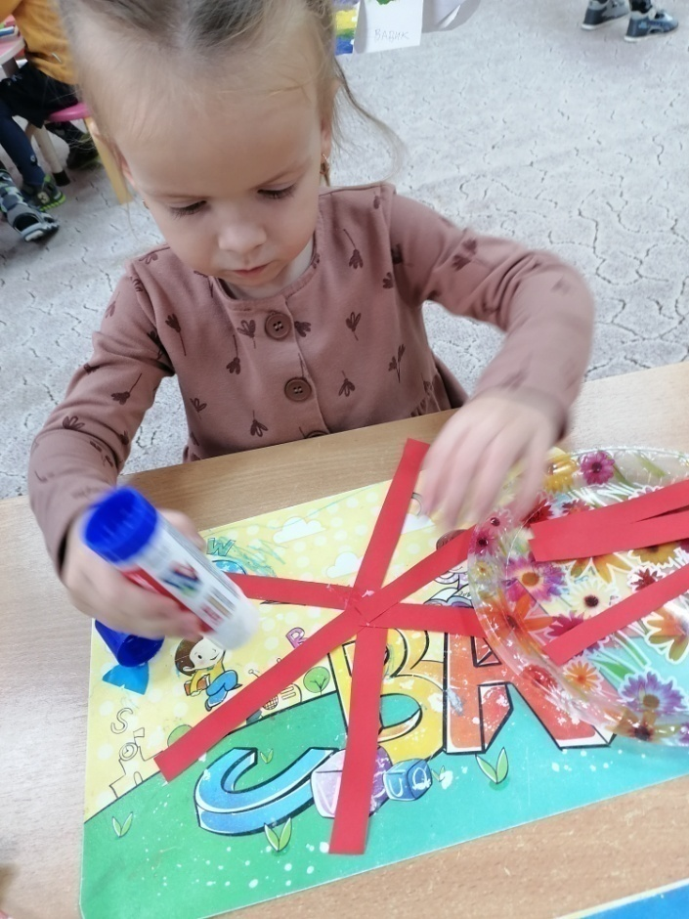
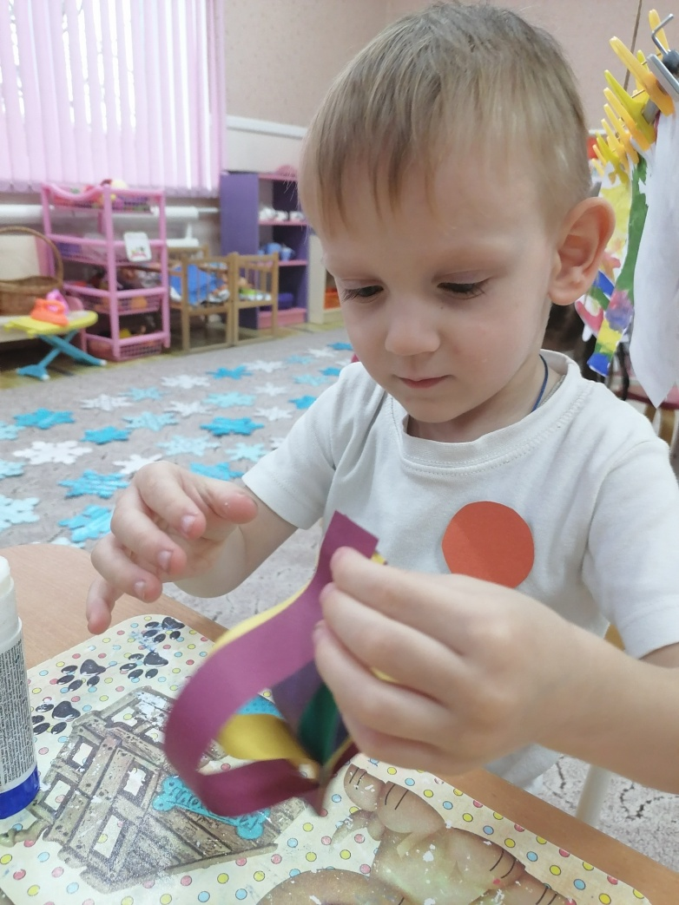
Мастерская Деда Мороза

Slide 17
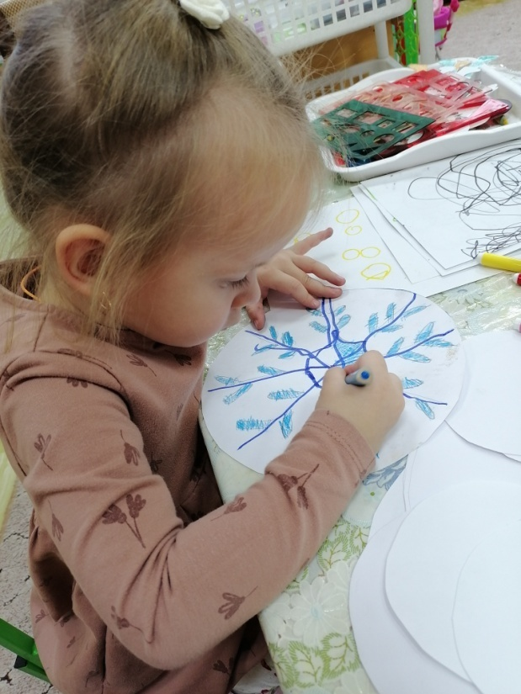
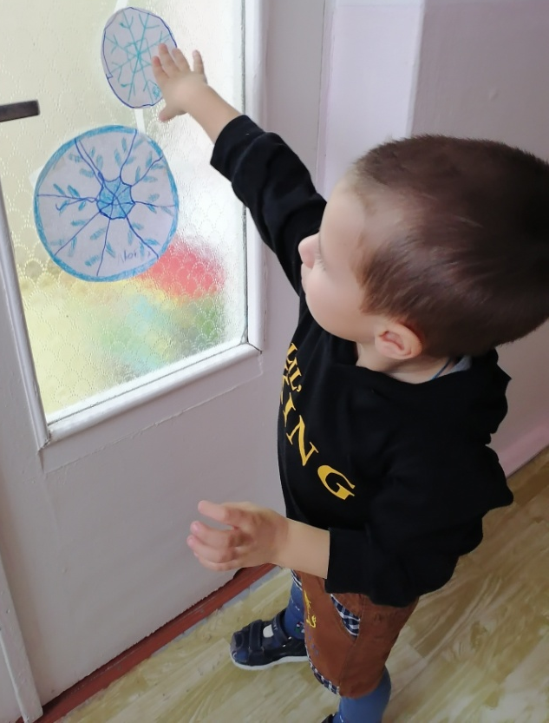
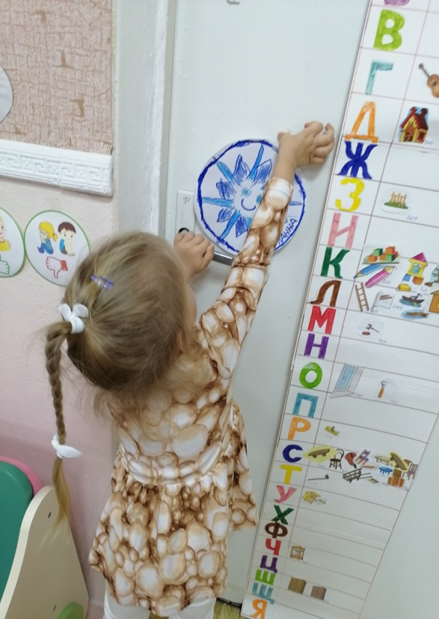
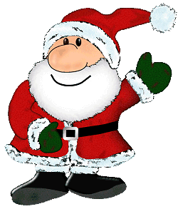
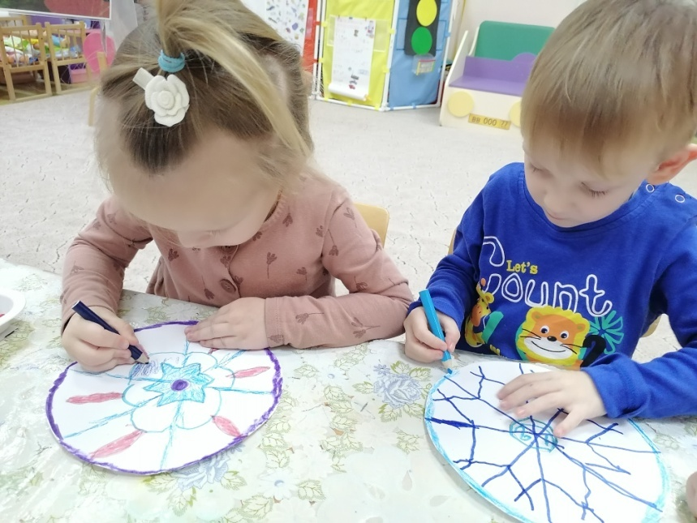
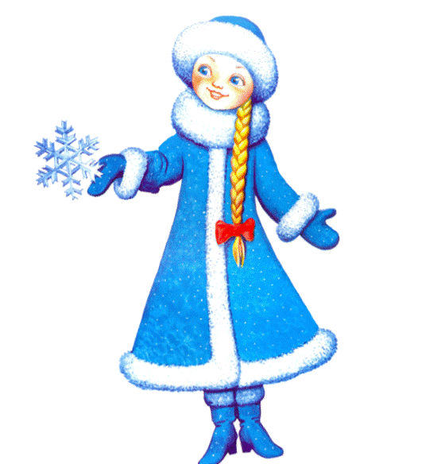

Slide 18
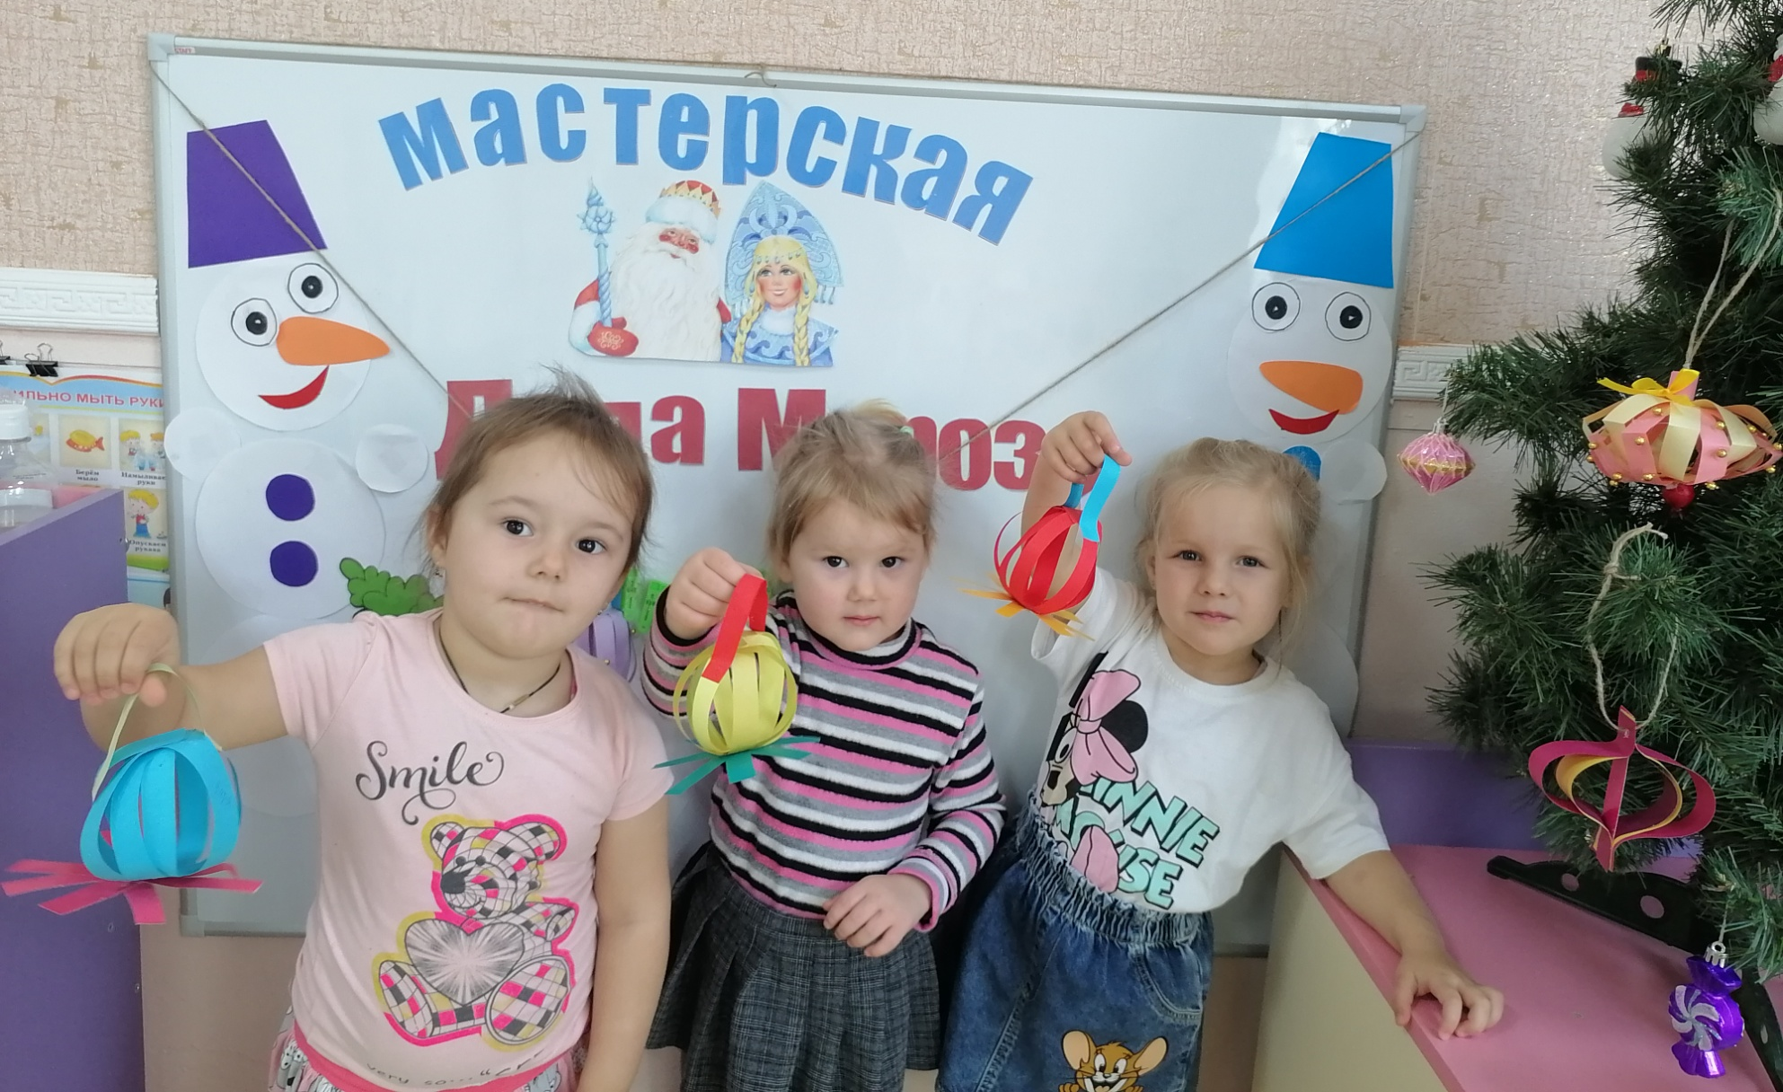

Slide 19
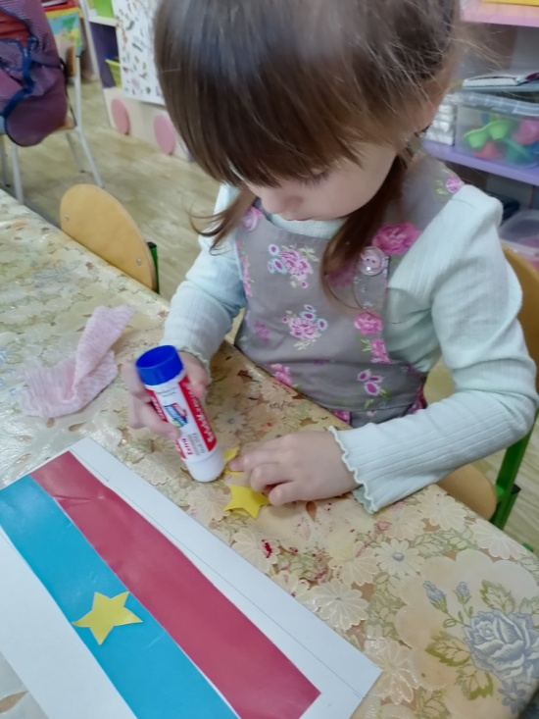
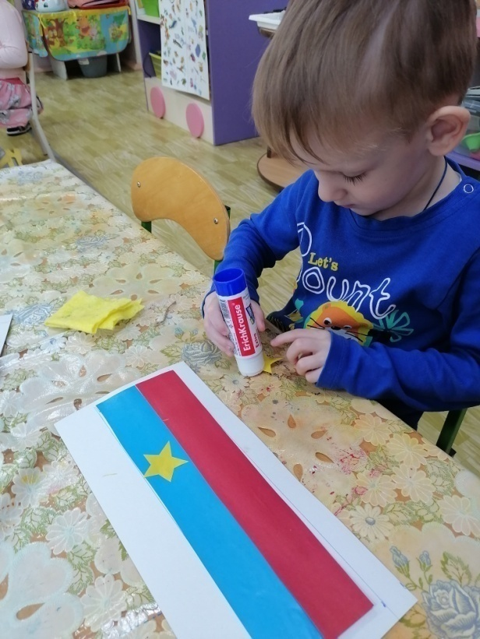
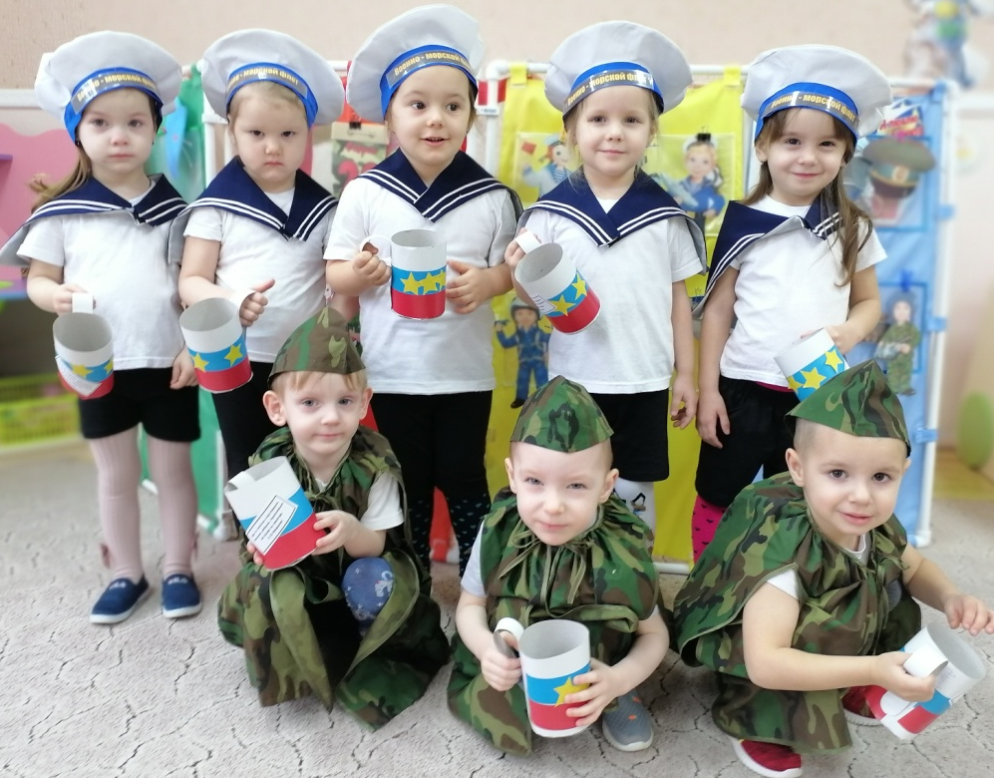
День защитника Отечества

Slide 20
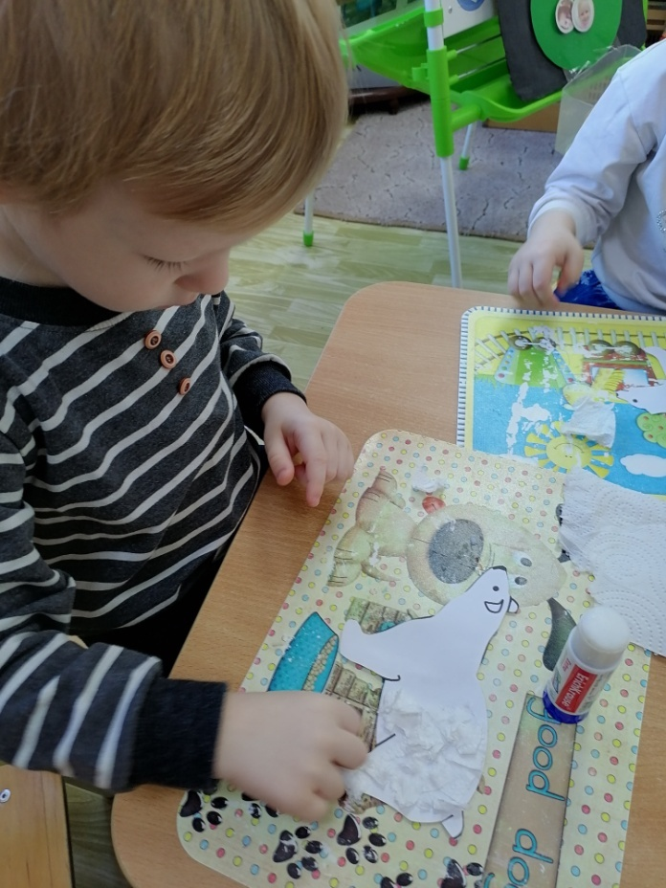


День белого медведя

Slide 21



День добра

Slide 22



8 марта

Slide 23



Неделя безопасности

Slide 24




День космонавтики

Slide 25





Пасха

Slide 26



День
России

Slide 27



«В каждом ребёнке дремлет птица, которую нужно разбудить для полёта. Творчество – вот имя этой волшебной птицы!»
В.А.Сухомлинский

